Slide 1

Kaum Muda Katolik
Sehati Sejiwa Berbagi Sukacita Mengubah Dunia
FOKUS PASTORAL
KEUSKUPAN BANDUNG

Slide 2
2019 : Kaum Muda Beriman dalam Keluarga
2020 : Kaum Muda Bersama Keluarga Terlibat dalam Gereja
2019 : Kaum Muda Beriman dalam Keluarga
2020 : Kaum Muda Bersama Keluarga Terlibat dalam Gereja

Slide 3
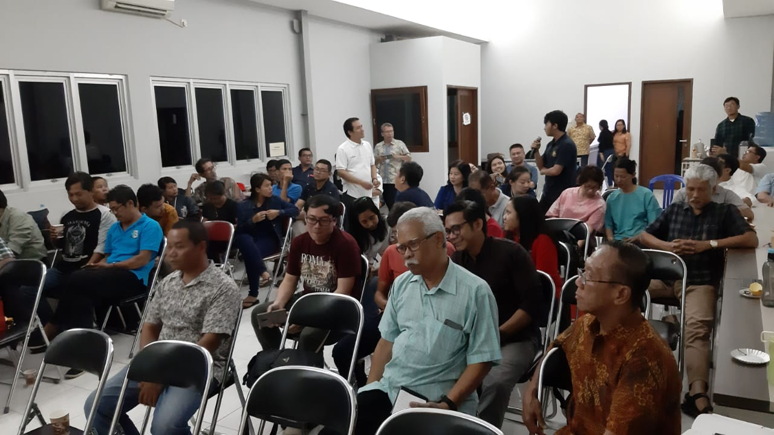
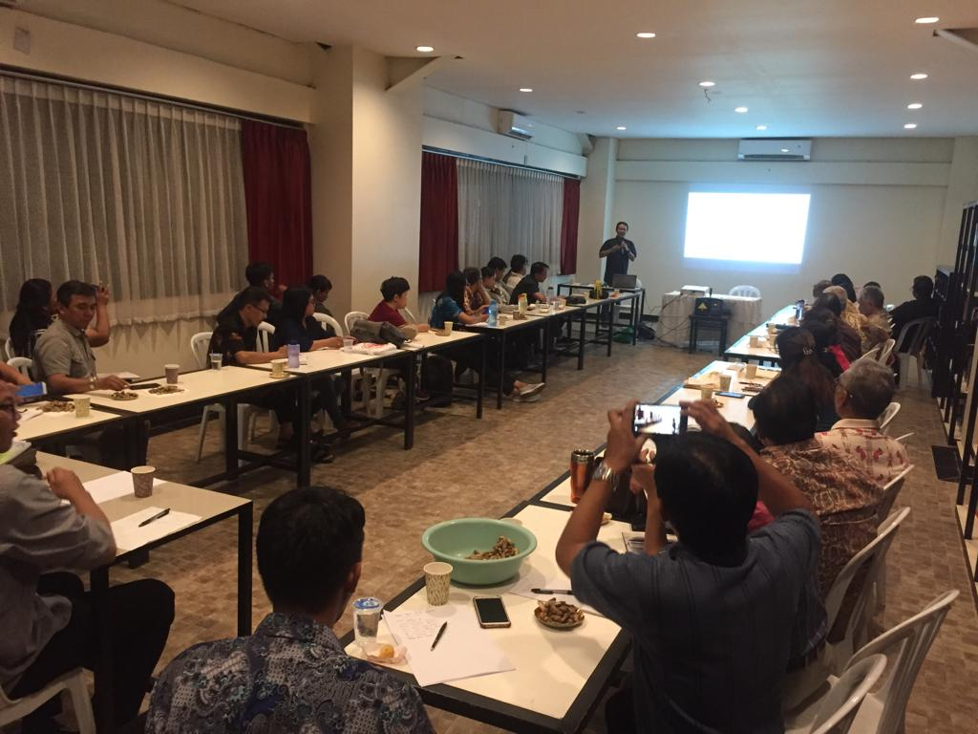
SOSIALISASI TAHUN PASTORAL
11 Februari 2019
Paroki Dekanat Dalam Kota
20 Februari 2019
Paroki Dekanat Priangan
27 Februari 2019
Paroki Dekanat Pantura
5 Maret 2019
Kelompok Kategorial
Sosialisasi ke Kategorial OMK dan Paroki2 (sesuai undangan)
Flyer turut dibagikan

Slide 4
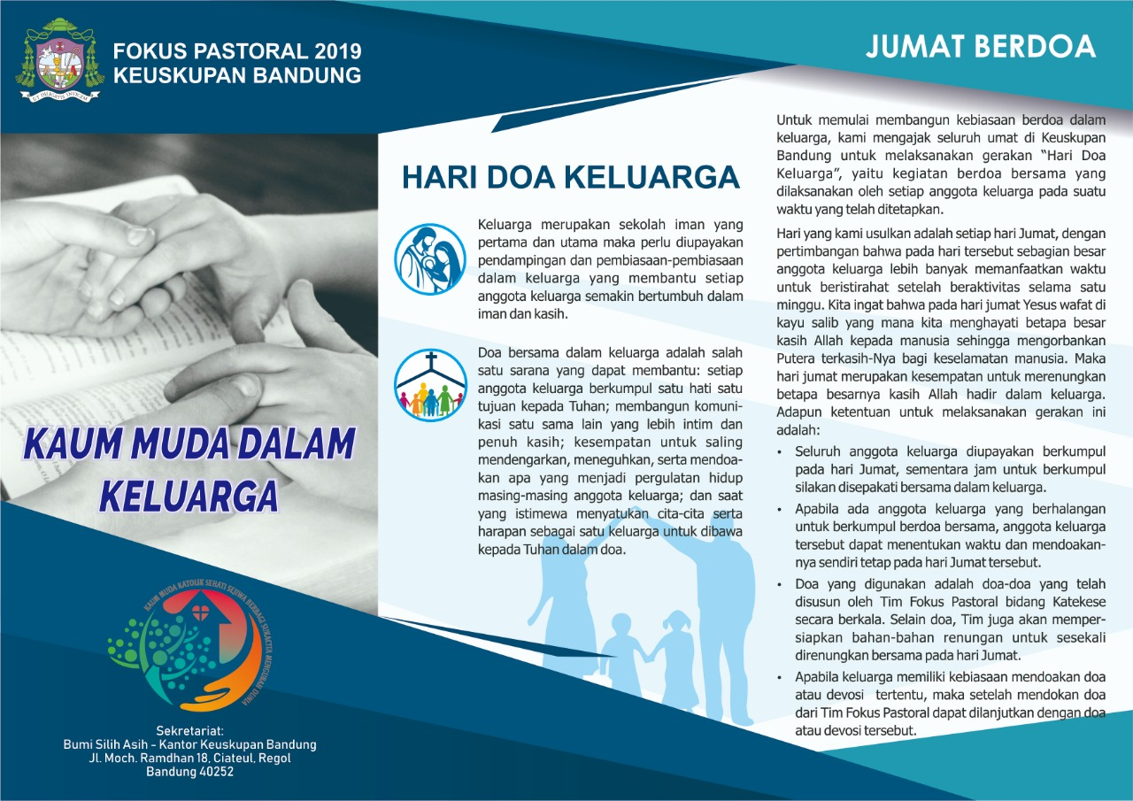
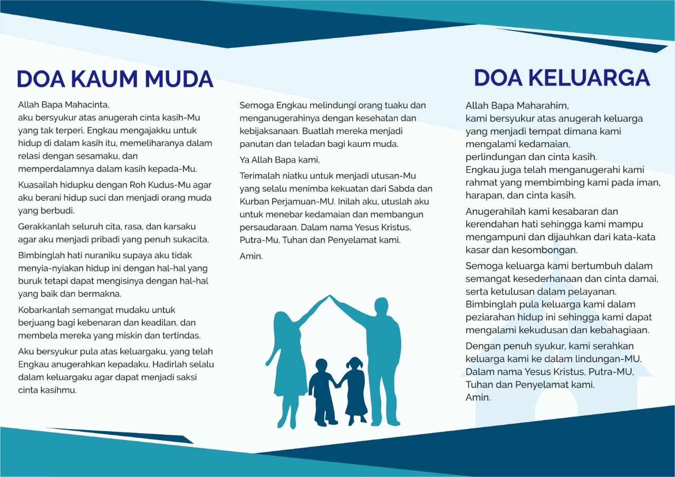
Menumbuhkan iman Katolik Kaum Muda dalam keluarga
Menumbuhkan habitus baru untuk berdoa bersama dalam keluarga
Program Jumat Doa Keluarga & Penyusunan “Doa Kaum Muda dan Keluarga”
Penyebaran flyer panduan doa dan isi doa
Bidang Katekese

Slide 5
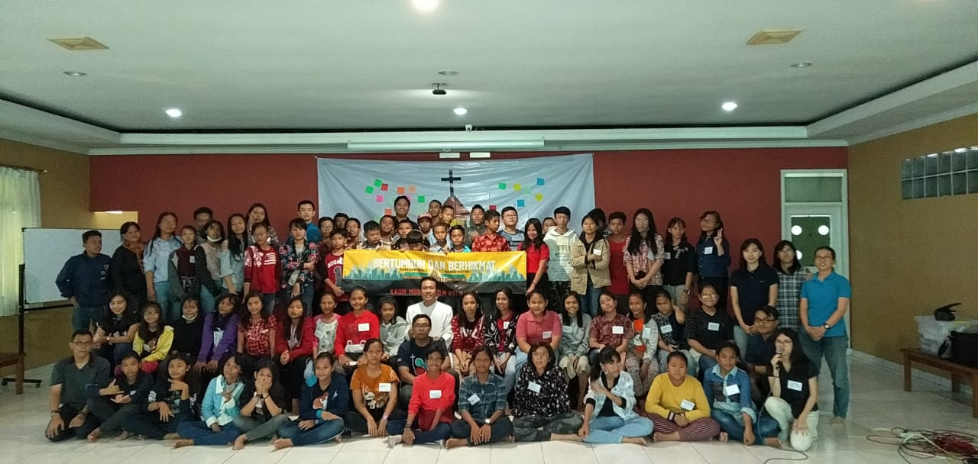
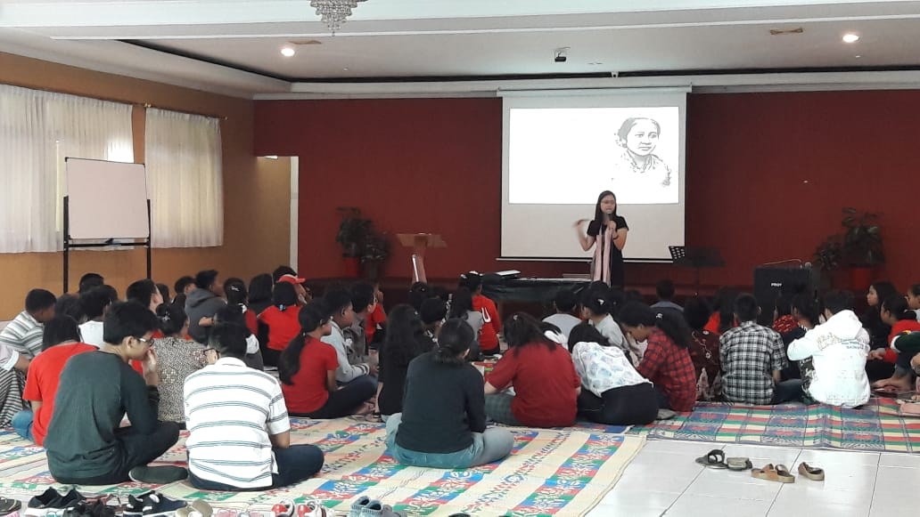
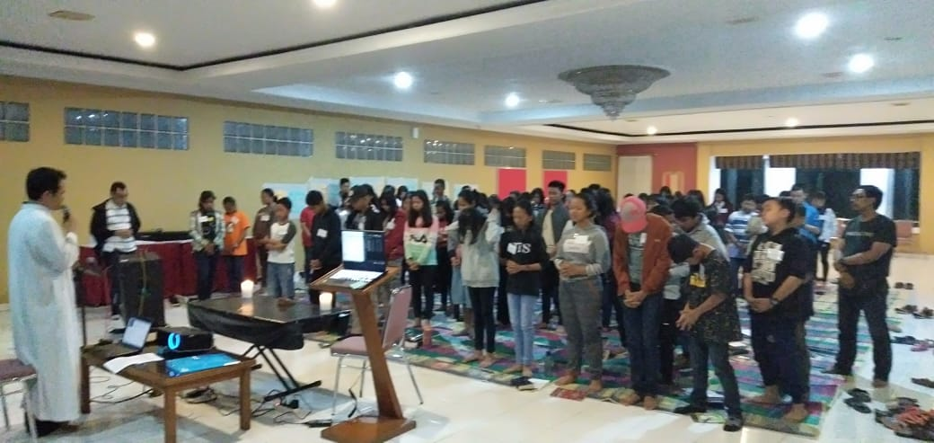
Bidang Katekese
Gladi Rohani
22 – 24 November 2019
Pondok Lembang
Dekanat Pantura
60 peserta

Slide 6
Bidang formatio
Forum Keluarga Muda
Penyusunan Modul Kaderisasi Berjenjang
Pembentukan Tim Pendampingan Kaderisasi

Slide 7

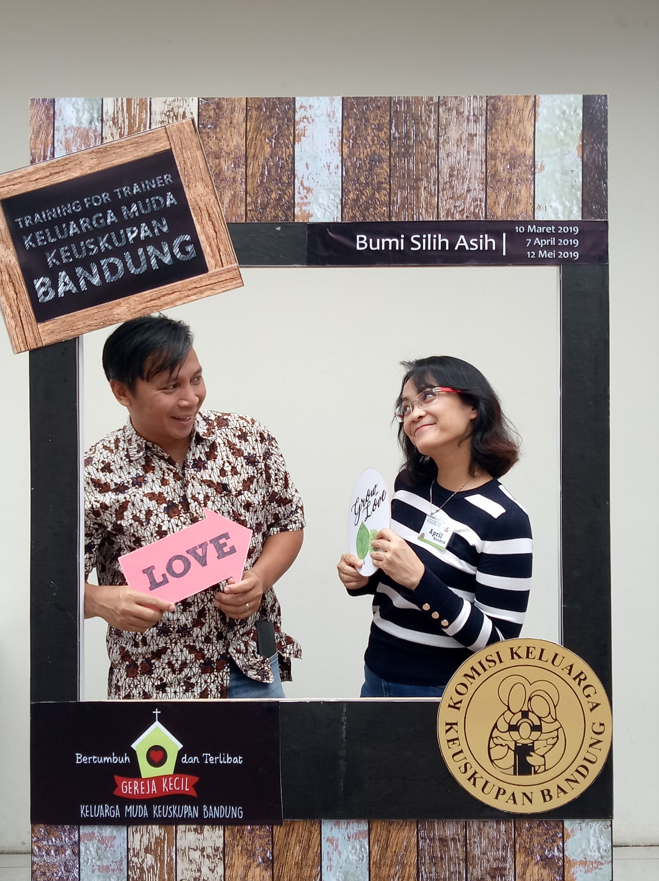
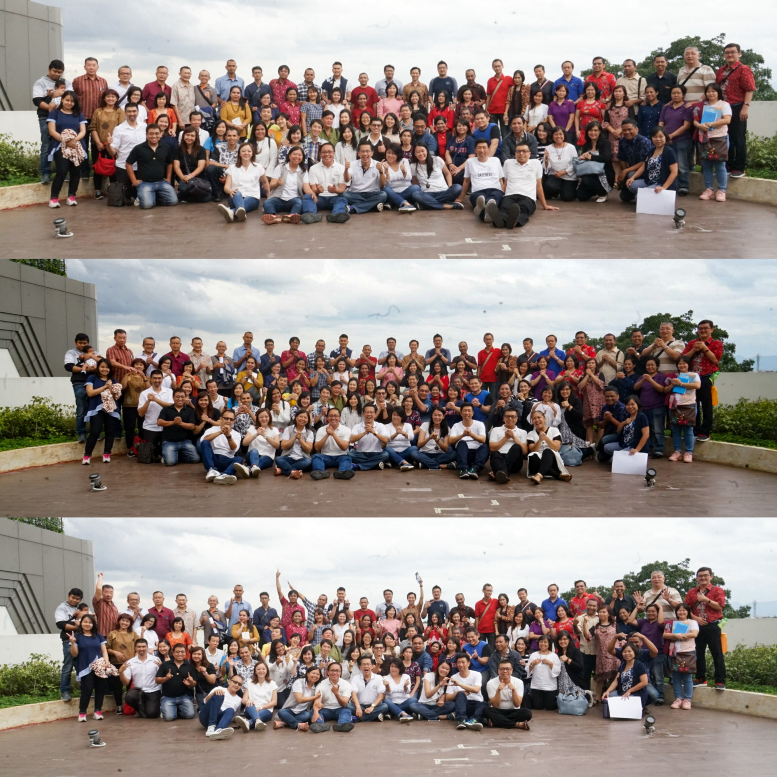
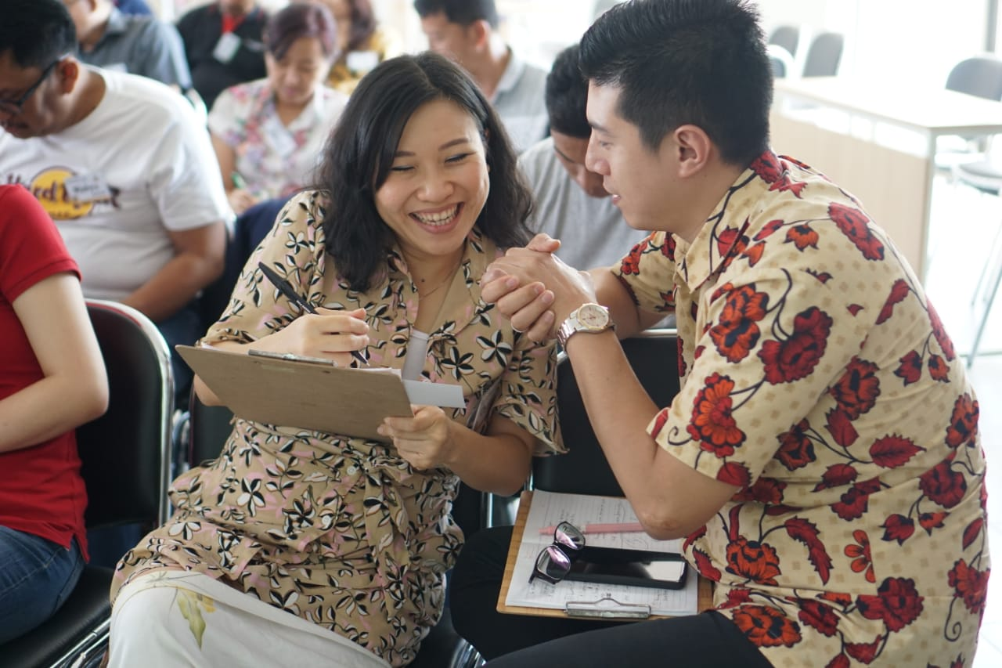
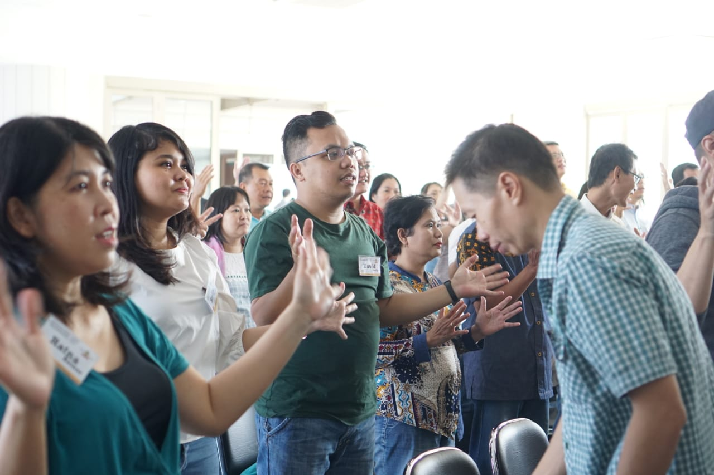
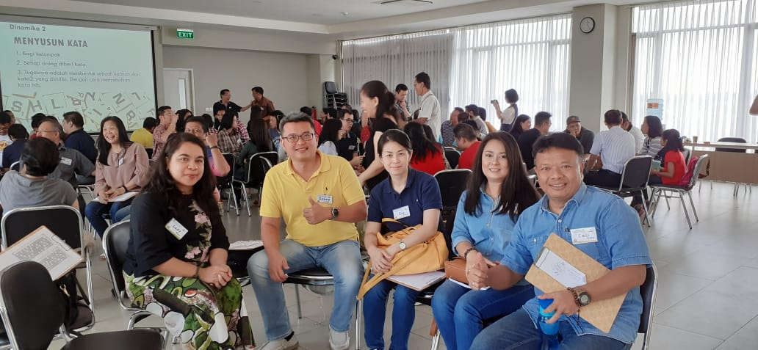
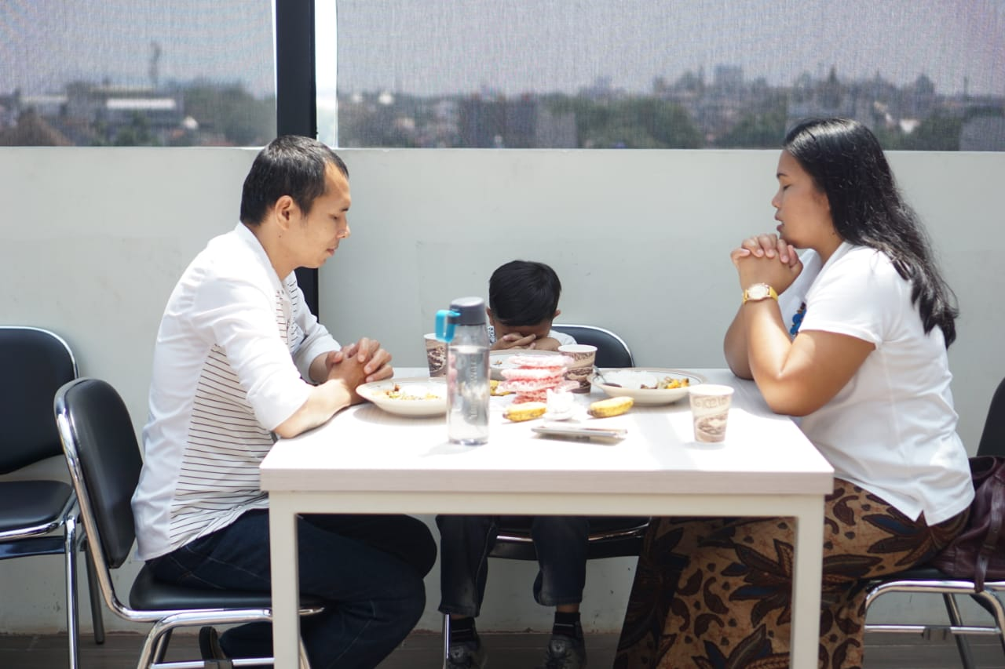
TRAINING FOR TRAINER
TFT Penggerak Keluarga muda
10 Maret, 7 April, 12 Mei 2019

Slide 8
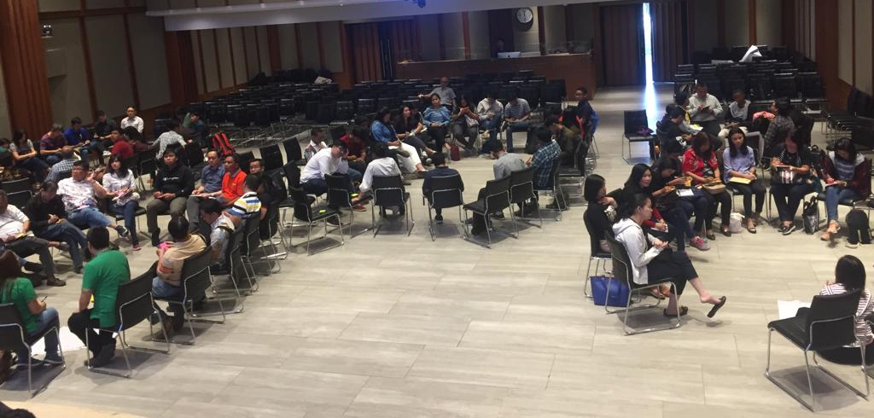
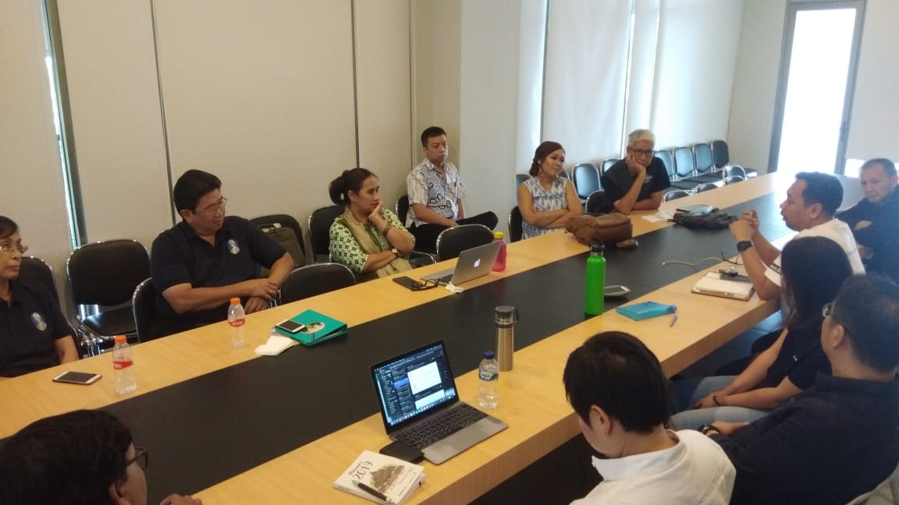
Penyusunan modul kaderisasi berjenjang kaum muda keuskupan bandung
31 Agustus 2019
FGD I (aktivis Paroki dan Kategorial)
12 Oktober 2019
FGD II (dengan para Praktisi dan Akademisi)

Slide 9
24 Mei 2019
FGD MOMK I
16 Juni 2019
FGD MOMK II
Draf Buku Panduan Misa OMK
Bidang Selebrasi

